Slide 1





도서 예약 및
도서 아파요(훼손) 신고
시스템 개발
[클린북 도서관]
팀: 자바게티(JAVAghetti)

Slide 2
목 차
개발 목적 및 필요성
최종 목표 및 기능
개발 환경 및 일정
개발 구현 및 시연 영상
5. 기대효과
6. 향후 개선 사항
7. 팀 구성 / 프로젝트 후기
8. 참고문헌 및 출처

Slide 3



1. 개발 목적 및 필요성
도서관 도서 훼손으로 이용자, 관리자 모두 불편함을 겪고 있음
도서관에서 보유 도서의 10~20%가 훼손 되어있다.
훼손도서 파악과 관리에 적은 인원으로는 한계가 있다.
[가사]경남신문 “양산지역 도서관 책 훼손 심하다.”
도서관 사서 선생님
(관리자)
대학 수업 필수 교재를 대여하러 도서관에 갔지만 낙서, 찢김 등 훼손 상태가 심해서 헛걸음 하고 돌아왔다.
팀원 지인분
(이용자)
(관리자 멘트 관련: (경남신문) 양산지역 도서관 책 훼손 심하다. http://www.knnews.co.kr/news/articleView.php?idxno=939031)

Slide 4
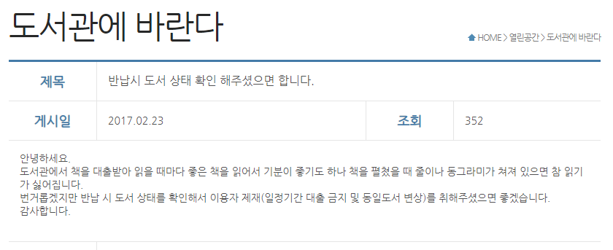
1. 개발 목적 및 필요성
도서관 도서 훼손으로 이용자, 관리자 모두 불편함을 겪고 있음
(출처: 안산도서관[감골])
Notes:
https://lib.ansan.go.kr/wishtolibraryP.do?page=1&sitekey2=4&fn_seq=24495&st=&sw=)

Slide 5
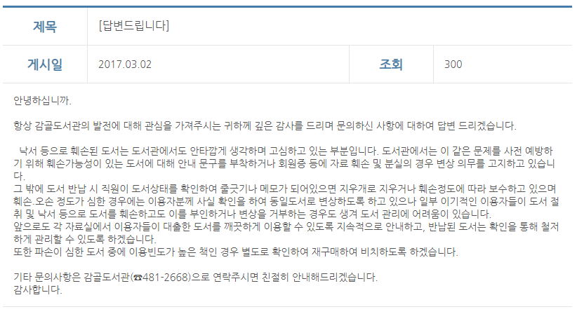
1. 개발 목적 및 필요성
도서관 도서 훼손으로 이용자, 관리자 모두 불편함을 겪고 있음
(출처: 안산도서관[감골])

Slide 6
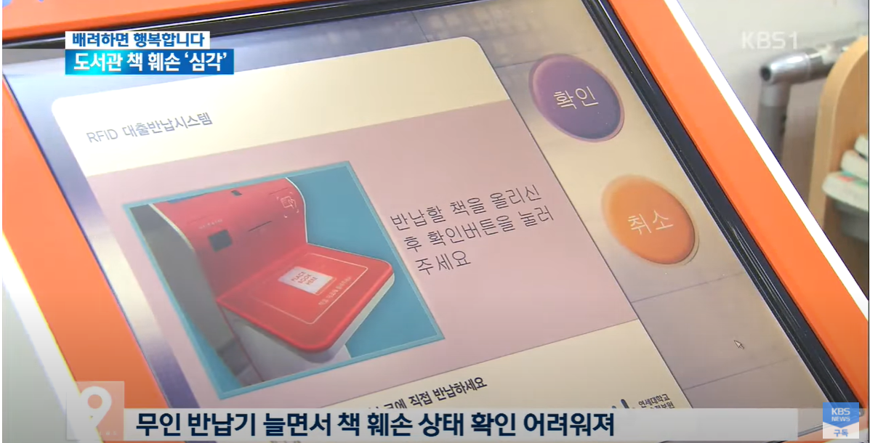
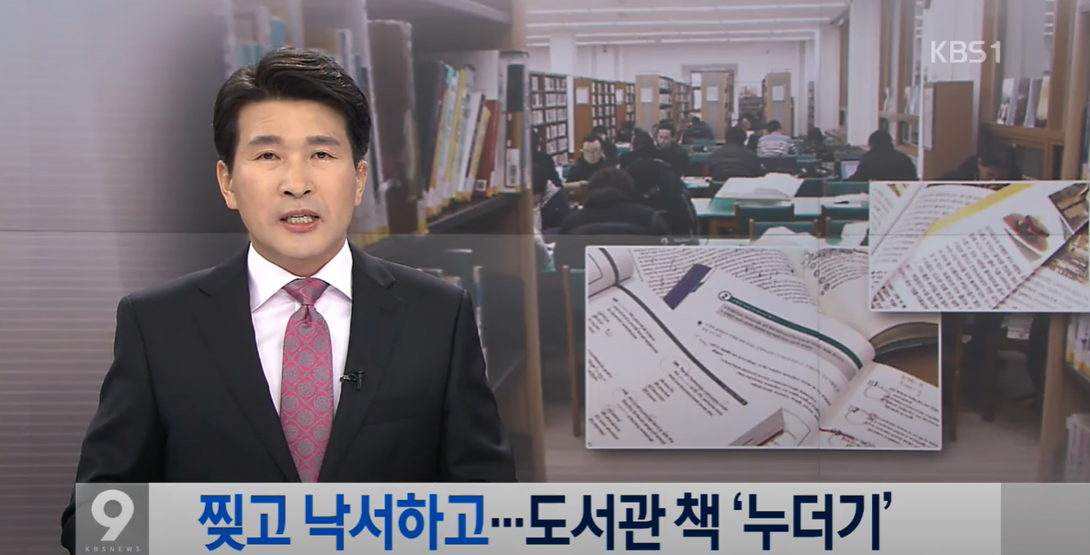
1. 개발 목적 및 필요성
도서관 도서 훼손으로 이용자, 관리자 모두 불편함을 겪고 있음
… 무인 반납기 늘면서 책 훼손 상태 확인 어려워져 …
(출처: KBS1 9시 뉴스)

Slide 7


1. 개발 목적 및 필요성
보유 도서의 아파요(훼손)상태를 이용자가 쉽게 등록, 공유될 수 있다면
이 용 자
책의 상태를 미리 알고 예약
도서관 이용 만족도 상승
관 리 자
책의 상태 파악에 용이
효율적인 도서 관리 가능

Slide 8
2. 최종 목표 및 기능
보유 도서의 아파요(훼손)상태를 이용자가 쉽게 등록, 공유될 수 있게
[핵심기능]
도서 검색/예약
도서 아파요(훼손) 등록 및 현황 조회
이 용 자
관 리 자
[핵심기능]
도서 등록/삭제
도서 훼손(아파요) 현황 확인

Slide 9




3. 개발 환경 및 일정
< 운영체제 >
< GUI>
< 개발 언어 >
< 데이터베이스>
Java 8
JDK 1.8.0
(IDE) Eclipse
Oracle XE 11g
(IDE) SQL Developer

Slide 10
3. 개발 환경 및 일정
개발 일정
일 정 | 수행 내역
01.06. – 01.07 (1.5일/6일) | 브레인 스토밍, 주요 기능 정의
01.07. – 01.09. (2.5일/6일) | 기본 GUI설계, 테이블 설계, 프로그램 작성
01.11. – 01.12. (2.0일/6일) | 전체 프로그램 연결, 오류 수정, 발표회 준비

Slide 11
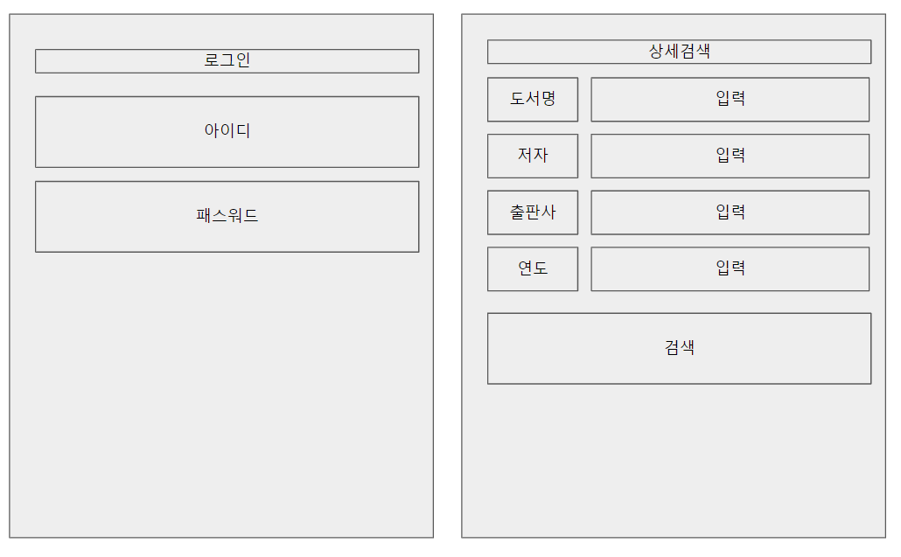
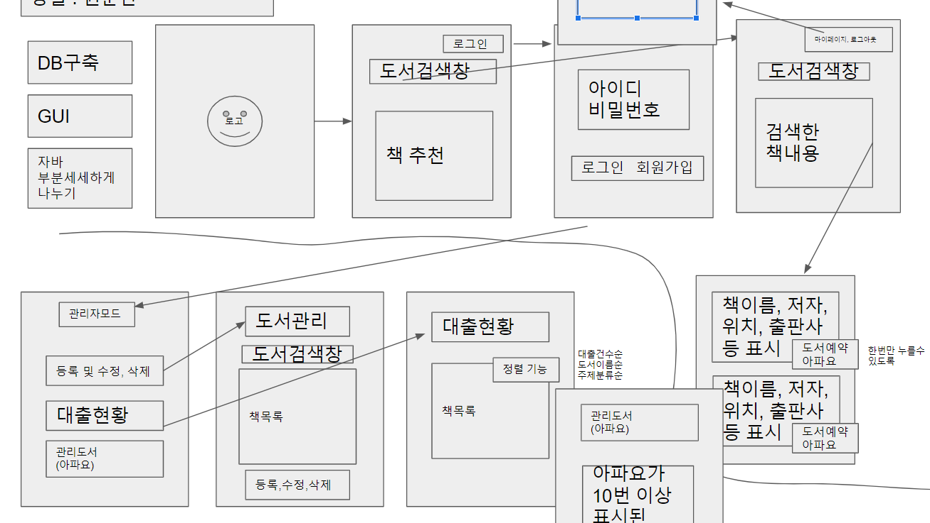
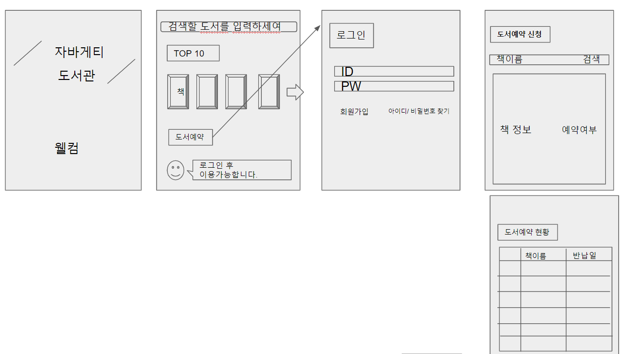
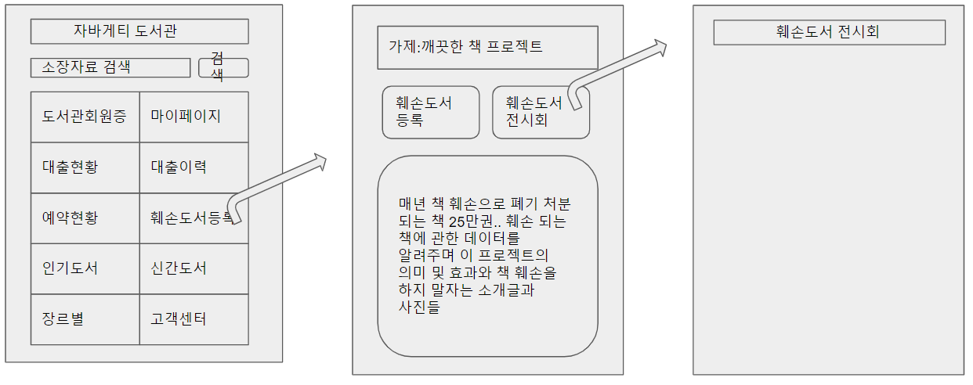
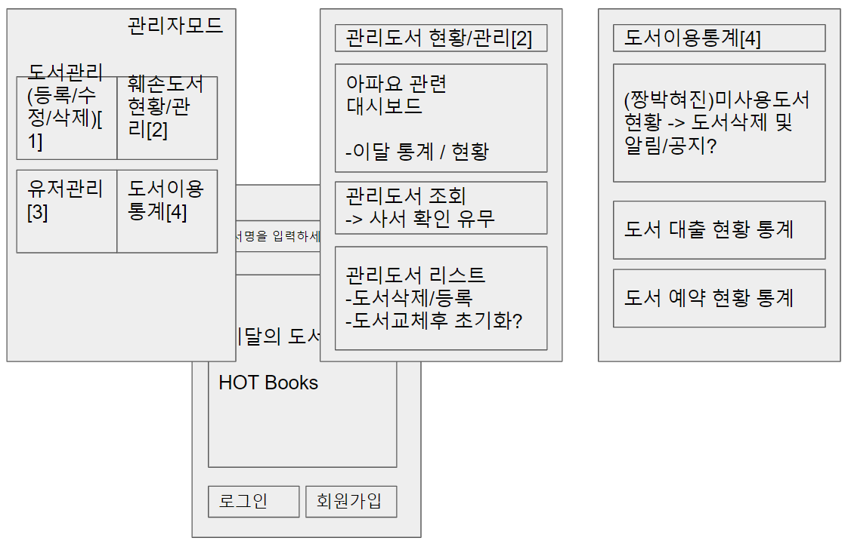
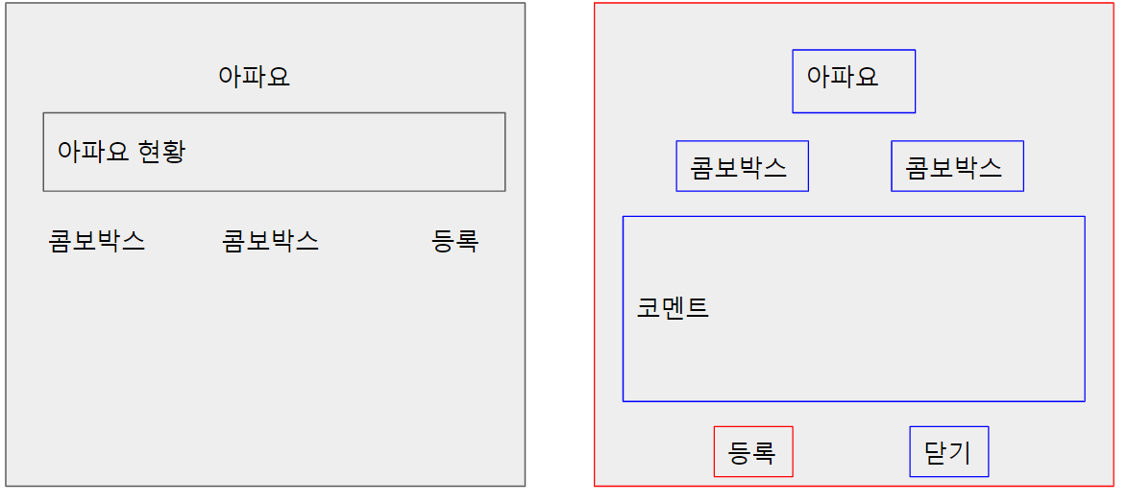
4. 개발구현 및 시연영상
GUI 스케치

Slide 12
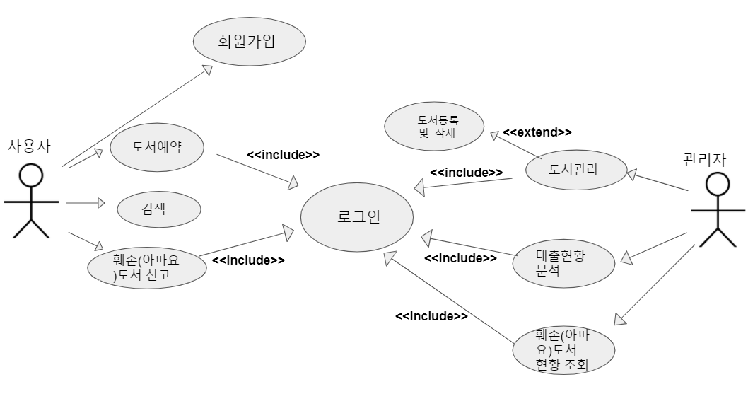
4. 개발구현 및 시연영상
Usecase Diagram

Slide 13
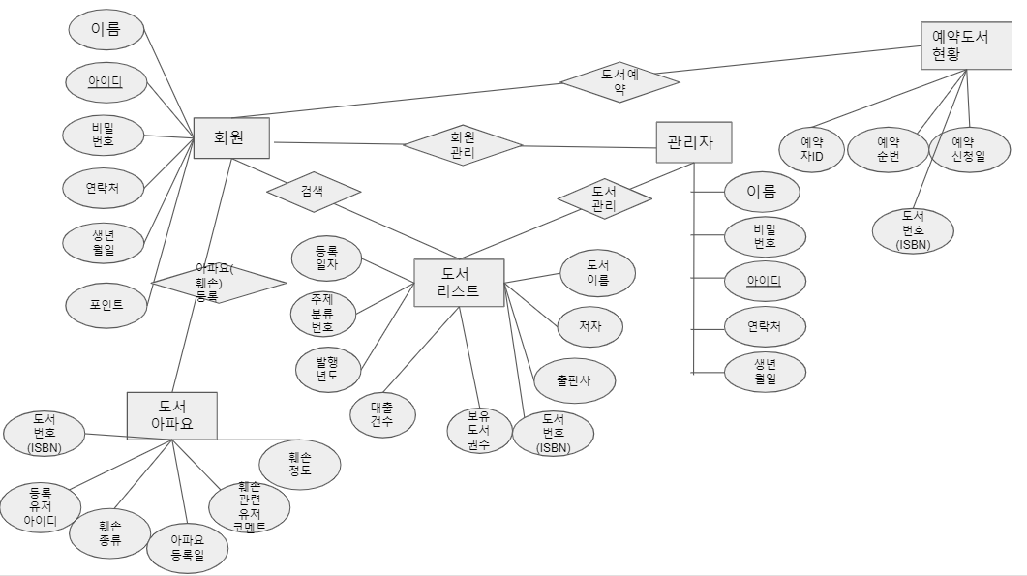
4. 개발구현 및 시연영상
E-R Diagram

Slide 14
4. 개발구현 및 시연영상
E-R Diagram

Slide 15
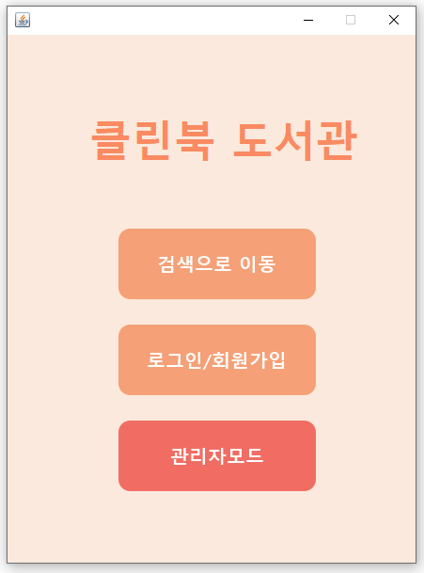
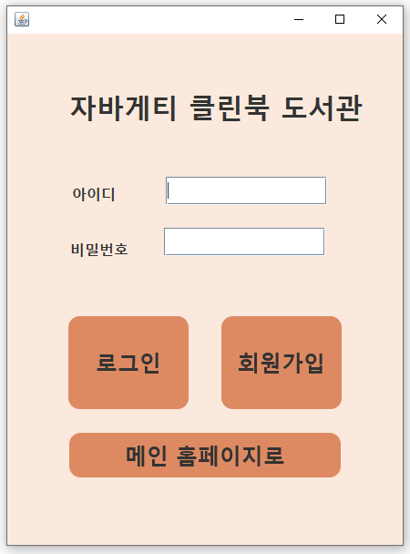
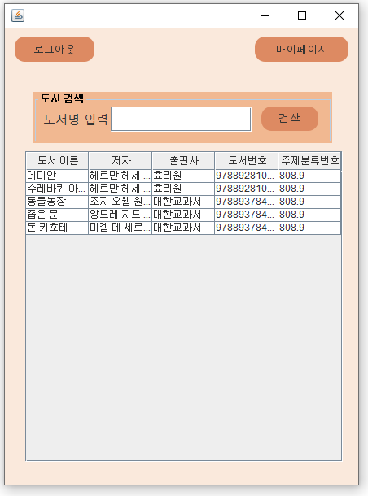
4. 개발구현 및 시연영상
도서관 이용자

Slide 16
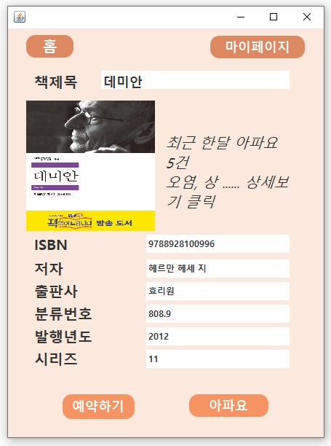
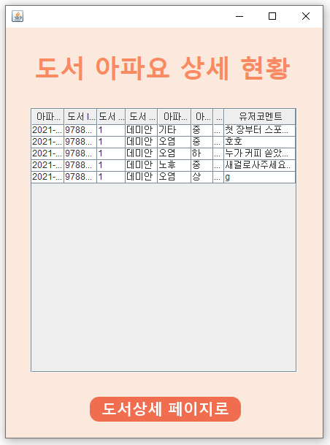
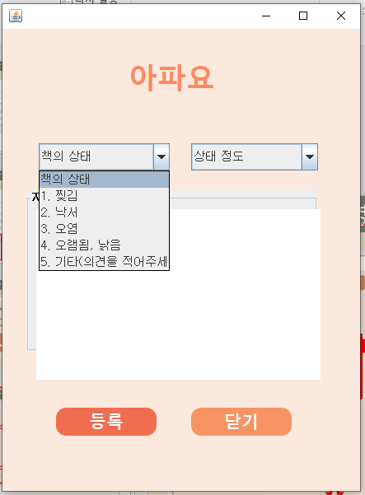
4. 개발구현 및 시연영상
도서관 이용자

Slide 17
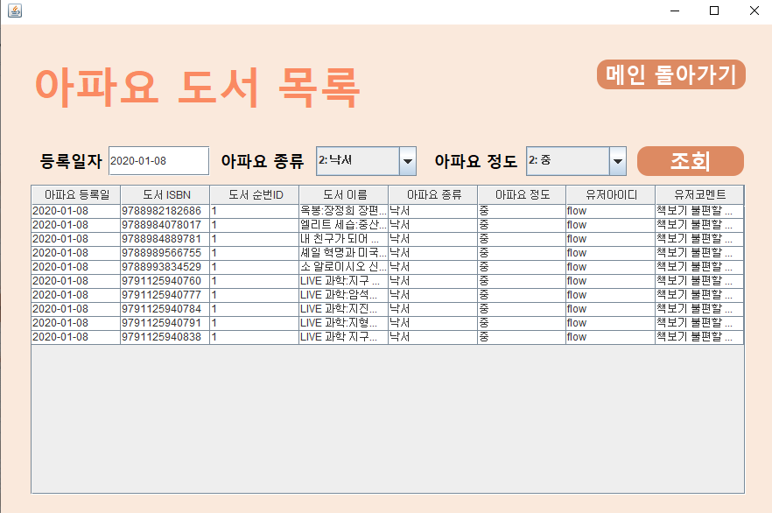
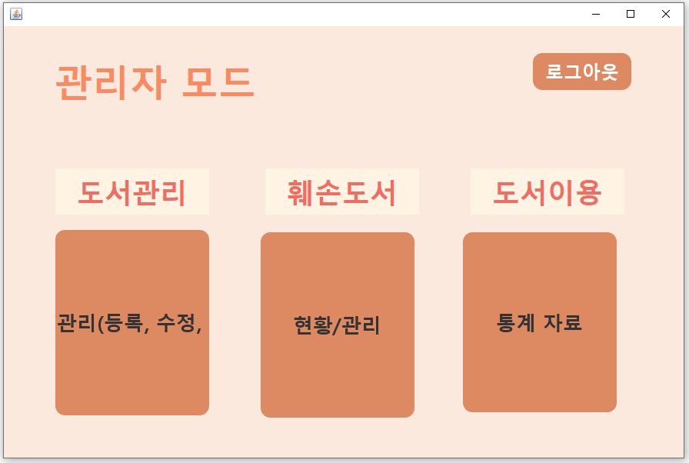
4. 개발구현 및 시연영상
도서관 관리자

Slide 18

4. 개발구현 및 시연영상

Slide 19
5. 기대 효과
보유 도서의 아파요(훼손)상태를 이용자가 쉽게 등록, 공유될 수 있다면
이 용 자
책의 상태를 미리 알고 예약
도서관 이용 만족도 상승
관 리 자
책의 상태 파악에 용이
효율적인 도서 관리 가능

Slide 20
6. 향후 개선 사항
01
02
03
아파요(훼손)
등록 활성화
아파요(훼손)
누적 데이터 분석
도서 훼손자
예측에 활용
도서 종류,
대출 현황 연계
집중 관리 도서 예측에 활용
회원 포인트제를 활용
(대출기한 연장,
신규 도서 우선 예약 )
포인트제 도입시 남용/악용

Slide 21
7. 팀 구성 및 프로젝트 후기
팀원 소개
김종찬 | 양가람 | 이명주 | 한덕연 | 권순신(팀장)
GUI 디자인 및 구현(통합) | GUI 디자인 및 구현(공장장) | GUI 디자인 및 구현 | GUI 디자인 및 구현 | 총괄
DB구축 | DB구축 | DB구축 | DB구축 | 발표
사용자 도서 예약 | 관리자 도서 통계 | 사용자 검색화면 | 사용자 마이페이지
전체 코드 리뷰 | 시연영상제작(총괄) | 관리자 도서 등록/삭제 | SWING 이미지 넣기
[서류] 테이블 명세서 |  | [서류] 요구사항정의서 | [서류] 프로젝트 기획서

Slide 22
8. 참고 문헌 및 출처
참고 문헌 및 출처
팀원소개 이미지 : (Slidesgo) https://slidesgo.com/theme/stay-creative#variant-0
Window 이미지 : https://blog.naver.com/yeinak1/222163983636
자바 이미지 : https://blog.naver.com/rnrn912/222177663984
데이터베이스 이미지 : https://blog.naver.com/aristort/20177920427
슬라이드이미지 : 픽토그램
참고 기사 및 영상
https://www.chosun.com/site/data/html_dir/2015/05/28/2015052800310.html
http://blog.daum.net/you5834/12773445
https://www.suwonlib.go.kr/hd/html/04_board/board01.asp?idx=3006&mode=view
https://m.blog.naver.com/PostView.nhn?blogId=sungkyu7906&logNo=222027269636&proxyReferer=https:%2F%2Fwww.google.com%2F
https://www.youtube.com/watch?v=D-n0AE6DeYw
-- 도서관에 바란다
https://lib.ansan.go.kr/wishtolibraryP.do?page=1&sitekey2=4&fn_seq=24495&st=&sw=)
참고 데이터 출처
도서관정보나루 https://www.data4library.kr/
(2020.12. 광주광역시립산수도서관 보유도서/대출내역)

Slide 23
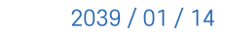
감사합니다.

Slide 24
Q & A

